Slide 1
Дидактическое пособие для использования в режимных моментах

Slide 2
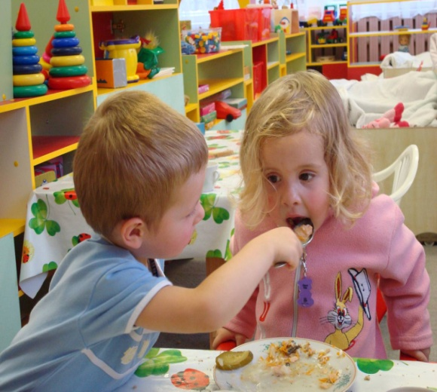
Без ашыйбыз тәмле аш,
Тәмле аш, тәмле аш.
Без ашыйбыз тәмле ботка,
Тәмле ботка, тәмле ботка.

Slide 3
ЯЛ МИНУТЛАРЫ
Аю йөри урманда,
Тәмле бал эзли анда.
Йөри торгач арый ул,
Ял итәргә уйлый ул.

Slide 4
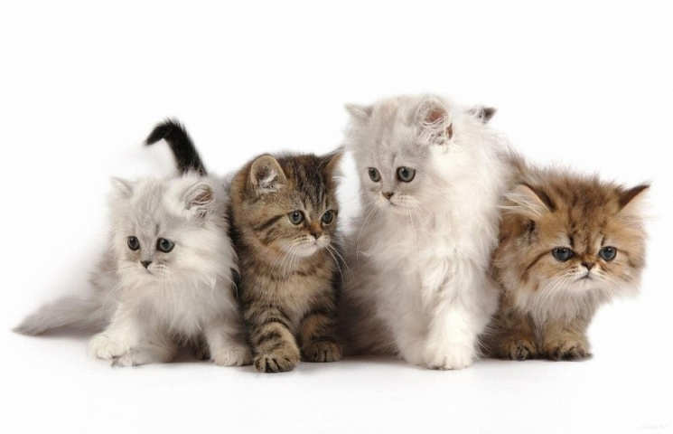
Мияу,мияу,пескәем,
Бигрәк матур төскәең!
Кил әле,кил яныма,
Сөт салам савытыңа.

Slide 5
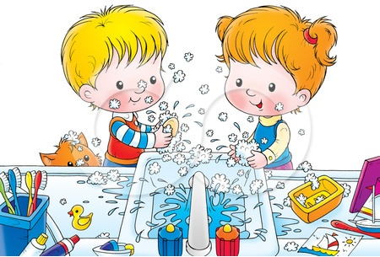
Мә су, мә су-
Бит, кулыңны ю,
Чиста су, чиста су –
Ю,ю,ю.

Slide 6
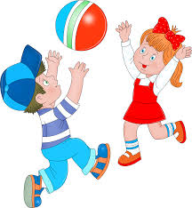
Туп –туп,
Зур туп.
Сикер-сикер,
Зур туп.
Туп –туп,
Кечкенә туп.
Сикер –сикер,
Кечекенә туп.

Slide 7
Бармак уены
Бу бармак - бабай,
Бу бармак - әби,
Бу бармак - әти,
Бу бармак - әни,
Бу бармак - нәни бәби,
Аның исеме - Чәнти!

Slide 8
Кояш, чык, кояш, чык, Тәти кашык бирермен, Майлы ботка бирермен, Тәти кашык базарда, Майлы ботка казанда!

Slide 9
Әйлән-бәйлән уены
Әллә-лә, әллә-лә, карусель әйләнә, Матур курчак әйләнә, Зур –зур аю әйләнә, Кечкенә куян әйләнә.

Slide 10
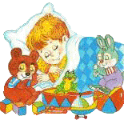
Бала йоклатканда
Йокла кызым, йокла кызым, Йокла, кызым, йом күзең. Үсеп матур кыз булсаң соң, Кияү табарсың үзең.

